Slide 1
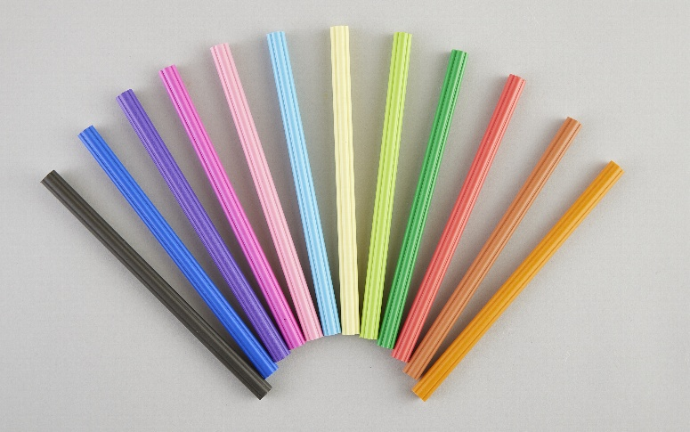
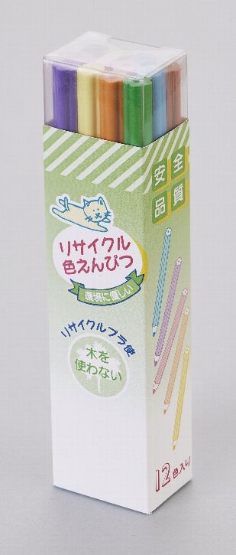
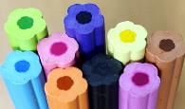
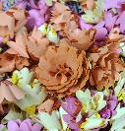
ご提案書
「木を使わない色鉛筆。
環境配慮型商品です。」
軸木にリサイクルPSを使用して、色鉛筆の生産に
木材の伐採をしない 色鉛筆となります。
リサイクル素材の使用でエコ。木材不使用でエコ。
2重の意味でのエコ対応製品となります。
・色鮮やかな１２色セット。
・収納ケースも付いていて、持ち運びにも便利。
・断面が “お花型” なのも遊び心があります。
・万が一折れた場合も断面が刺さりにくい。
名入れスペース：25×25mm
スリーブオリジナルも可能
品名：リサイクル色鉛筆12P
品番：SC-2403
上代： \１８０（税別）
サイズ：約126mm
包装：PETケース＋紙スリーブ付き
梱包サイズ：約23ｘ32ｘ130mm
材質： リサイクルプラ
入数：３００個/ケース
生産国：中国
オシャレな花型
削りカスも綺麗にまとまる
オシャレな花型

